Slide 1

Проектирование рабочих программ по технологии в соответствии с требованиями ФГОС основного общего образования
Учитель технологии МБОУ Инжавинская СОШ
Одина Татьяна Николаевна

Slide 2
Нормативно-правовой аспект
В соответствии с п. 7 ст. 32 Закона РФ «Об образовании») разработка и утверждение рабочих программ учебных курсов, предметов, дисциплин (модулей), так же, как разработка и утверждение образовательных программ и учебных планов, отнесены к компетенции ОУ.
Рабочие программы учебных курсов, предметов, дисциплин (модулей) представляют собой неотъемлемую часть основной образовательной программы ОУ (ст. 9 п. 6 Закона «Об образовании»).

Slide 3

Примерные программы отдельных учебных предметов являются составной частью содержательного раздела примерной основной образовательной программы и служат основой для проектирования соответствующих рабочих программ, разработка и утверждение которых отнесены к компетенции образовательного учреждения.
Примерные программы отдельных учебных предметов определяют содержание образования с учётом региональных особенностей. Они носят ориентирующий характер, обеспечивая возможность вариативной реализации содержания образования.

Slide 4

Программы отдельных учебных предметов, как и вся основная образовательная программа основного общего образования, содержат обязательную часть и часть, формируемую участниками образовательного процесса.
Обязательная часть - 70%
Часть, формируемая участниками образовательного процесса, — 30%

Slide 5
Основная задача программы
В соответствии с ФГОС ООО (п. 18.2.2) обеспечить достижение планируемых результатов освоения основной образовательной программы, а именно:
Программы развития УУД, включающую формирование компетенций обучающихся в области смыслового чтения, использования ИКТ, учебно-исследовательской и проектной деятельности;
Программы воспитания и социализации обучающихся.

Slide 6
Программа по курсу «Технология» выполняет следующие функции:
• информационное нормирование учебного процесса (с распределением времени по каждому разделу)
•организационно-плановое построение содержания учебного процесса
• общеметодическое руководство учебным процессом

Slide 7

Обязательный минимум содержания основных образовательных программ по технологии изучается в рамках одного из трех направлений:
«Индустриальные технологии»
«Технологии ведения дома»
«Сельскохозяйственные технологии»

Slide 8
Независимо от вида изучаемых технологий содержанием примерной программы предусматривается освоение материала по следующим сквозным образовательным линиям:
• технологическая культура производства;
• распространенные технологии современного производства;
• культура, эргономика и эстетика труда;
• получение, обработка, хранение и использование технической и технологической информации;
• основы черчения, графики, дизайна;
• элементы домашней и прикладной экономики, предпринимательства;
• знакомство с миром профессий, выбор учащимися жизненных, профессиональных планов;
• влияние технологических процессов на окружающую среду и здоровье человека;
• методы технической, творческой, проектной деятельности;
• история, перспективы и социальные последствия развития технологии и техники.

Slide 9
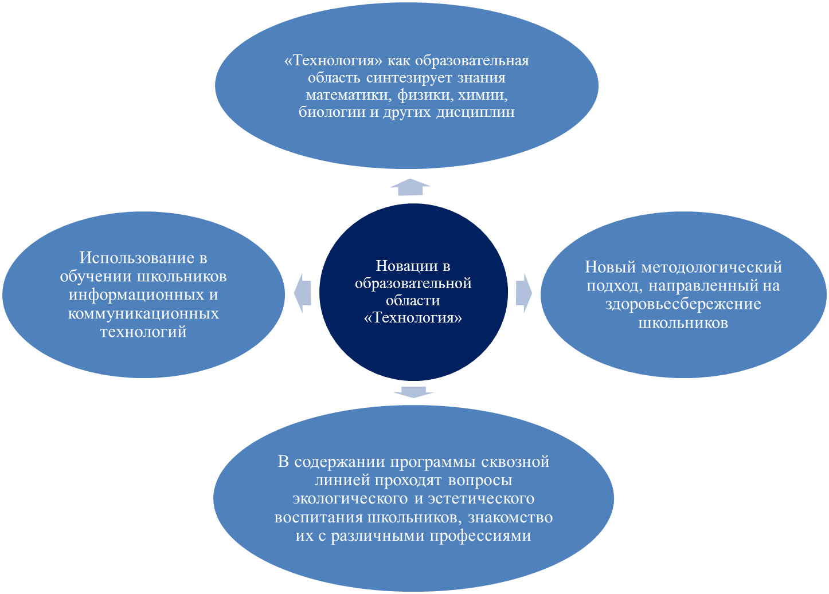

Slide 10
«Индустриальные технологии»
Главные цели:
Формирование целостного представления о техносфере, основанного на приобретенных знаниях, умениях и способах деятельности;
Приобретение опыта разнообразной практической деятельности с техническими объектами, опыта познания и самообразования, опыта созидательной, преобразующей, творческой деятельности;
Формирование готовности и способности к выбору индивидуальной траектории последующего профессионального образования для деятельности в сфере промышленного производства.

Slide 11
Приоритетными методами обучения индустриальным технологиям являются упражнения, лабораторно-практические и практические работы, выполнение творческих проектов.
Лабораторно-практические работы выполняются преимущественно по материаловедению и машиноведению.
Все практические работы направлены на освоение различных технологий обработки материалов, выполнению графических и расчетных операций, освоение строительно-отделочных, ремонтных, санитарно-технических, электромонтажных работ и выполнение проектов.

Slide 12

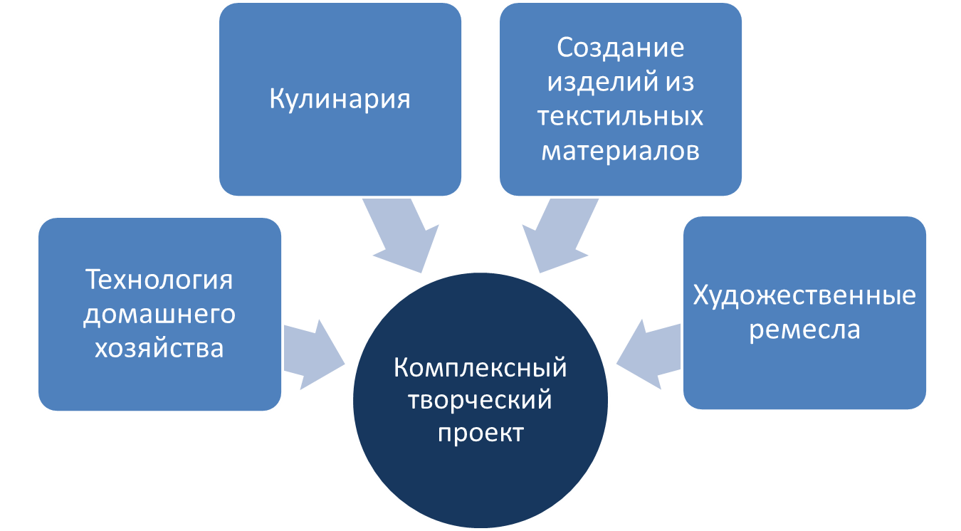



«Технологии ведения дома»
Основным видом деятельности учащихся является проектная деятельность.

Slide 13
Структура рабочей программы по предмету
Пояснительная записка
Общая характеристика учебного предмета, курса
Описание места учебного предмета, курса в учебном плане
Планируемые результаты изучения учебного предмета, курса (личностные, метапредметные и предметные)
Содержание учебного предмета, курса
Тематическое планирование с определением основных видов учебной деятельности
Описание учебно-методического и материально-технического обеспечения образовательного процесса

Slide 14
1. Пояснительная записка
Конкретизация общих целей основного общего образования с учётом специфики учебного предмета, курса
Указание, в рамках какой системы учебников или какой завершённой предметной линии учебников предполагается реализация данной программы
Уточнение заявленной в концепции духовно-нравственного развития и воспитания личности гражданина России системы базовых национальных ценностей ( патриотизм, социальная солидарность, гражданственность, семья, труд и творчество, наука, традиционные российские религии, искусство и литература, природа, человечество).
Ценностные ориентиры раскрывают связь программы учебного предмета с программой воспитания и социализации обучающихся, включая формирование экологической культуры, культуры здорового и безопасного образа жизни.
Комментарии и пояснения к каждому из разделов программы.
Отражение особенности образовательного процесса ОУ.
Позиции, связанные с учетом региональных особенностей.
Формы организации образовательного процесса.

Slide 15
2. Общая характеристика учебного предмета
Эта часть программы определяет место учебного предмета в решении общих целей и задач на ступени основного общего образования, устанавливает межпредметные связи (на какие учебные предметы опирается данный предмет, для каких предметов является базой; если эти связи сильны, то целесообразно отметить, как они могут быть реализованы).
Общая характеристика учебного предмета предполагает описание особенностей организации учебного процесса по предмету; предпочтительные формы организации учебного процесса и их сочетания; предпочтительные формы контроля и оценки, указывается возможность интеграции с внеурочной деятельностью (например, на основе метода проектов).

Slide 16
3. Место учебного предмета в учебном плане
В данном разделе приводится распределение часов на изучение предмета по классам, определяется резерв свободного учебного времени в часах и процентах от общего количества, который может быть использован для реализации авторских подходов, разнообразных форм организации учебного процесса, внедрения современных методов обучения и педагогических технологий.
В этой части программы могут быть приведены рекомендации по наполнению плана внеурочной деятельности в аспекте решения общих с данным предметом задач.

Slide 17
4. Личностные, метапредметные и предметные результаты освоения учебного предмета
метапредметные (освоенные обучающимися универсальные учебные действия (познавательные, регулятивные и коммуникативные), обеспечивающие овладение ключевыми компетенциями, составляющими основу умения учиться, и межпредметными понятиями);
личностные (готовность и способность обучающихся к саморазвитию, сформированность мотивации к обучению и познанию, ценностно-смысловые установки обучающихся, отражающие их индивидуально-личностные позиции, социальные компетенции, личностные качества; сформированность основ гражданской идентичности);
предметные (освоенный обучающимися в ходе изучения учебного предмета опыт специфической для данной предметной области деятельности по получению нового знания, его преобразованию и применению, а также систему основополагающих элементов научного знания, лежащих в основе современной научной картины мира)

Slide 18
5. Содержание учебного предмета
Данный раздел является основной частью программы. Он строится по разделам и темам в соответствии с тематическим планом.
При описании содержания тем учебной программы может быть рекомендована следующая последовательность изложения:
название темы;
необходимое количество часов для её изучения;
содержание учебного материала (дидактические единицы);
темы практических и лабораторных работ.

Slide 19
6. Тематическое планирование с определением основных видов учебной деятельности
В тематическом плане раскрывается последовательность изучения разделов и тем программы, показывается распределение учебных часов по разделам и темам из расчёта общего количества часов по учебному предмету. Тематический план составляется на весь срок обучения.

Slide 20
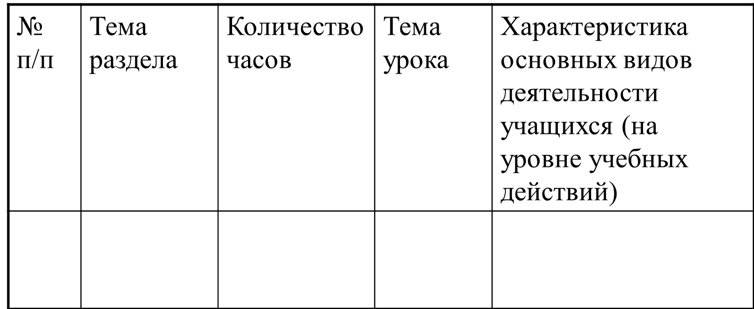
Тематическое планирование

Slide 21
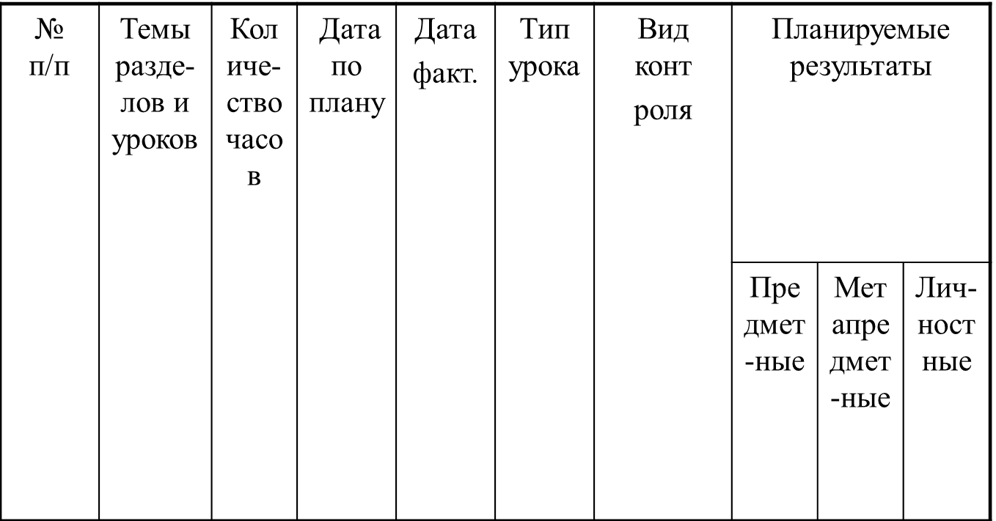
Календарно-тематическое планирование

Slide 22
7. Учебно-методическое и материально-техническое обеспечение образовательного процесса
В этом разделе указывается основная и дополнительная учебная литература, учебные и справочные пособия, учебно-методическая литература, перечень рекомендуемых технических средств обучения, демонстрационные печатные пособия, экранно-звуковые пособия, цифровые образовательные ресурсы, учебно-практическое и учебно-лабораторное оборудование и т. д. В библиографическом списке выделяются издания, предназначенные для учащихся, и литература для учителя. Литература оформляется в соответствии с ГОСТом.

Slide 23



Система учебников «Алгоритм успеха»

Slide 24

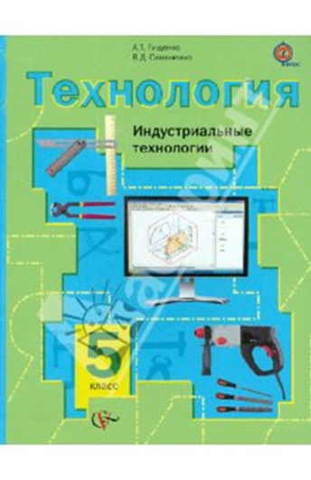

Slide 25

Спасибо за внимание!

